Slide 1


Slide 2


Slide 3

No jardim chamado Getsêmani, que significa “prensa de azeitonas”, teve início a Paixão do Senhor. Ali Ele foi ferido e prensado em nosso favor

Slide 4
No grande conflito com o mal, perto de levar sobre Si todos os pecados de todos os pecadores, enfrentando a maior angústia jamais enfrentada por alguém, manteve Seu vínculo de comunhão.

Slide 5
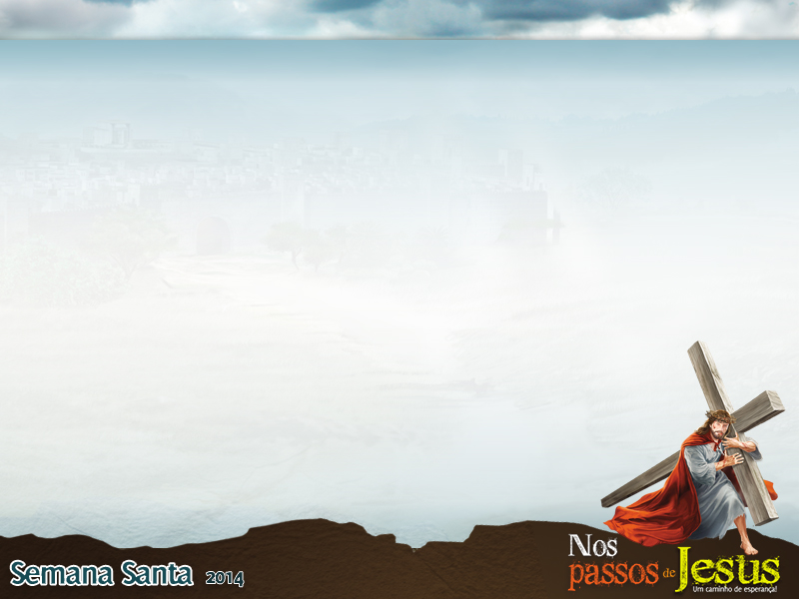
Em Comunhão com o Pai

Slide 6
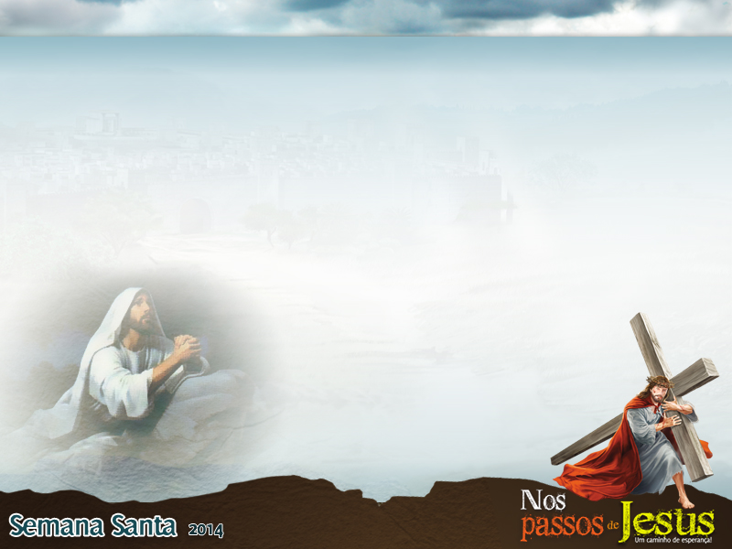
Intensidade
Em Sua agonia, orava mais intensamente.
Privacidade
“Adiantando-se um pouco,” Jesus Se retirou para orar.

Slide 7
Humildade
“Prostrou-se sobre o seu rosto”.
Confiança
“Meu pai” – essa abordagem indica confiança.

Slide 8
Aceitação
“Se possível, passe de mim este cálice!”
Perseverança
Novamente, Ele Se afastou e orou pela segunda vez (v. 42) e depois pela terceira vez (v. 44).
Fortaleza
“Foi confortado” (Lc 22:43).

Slide 9
Em comunhão com os discípulos

Slide 10
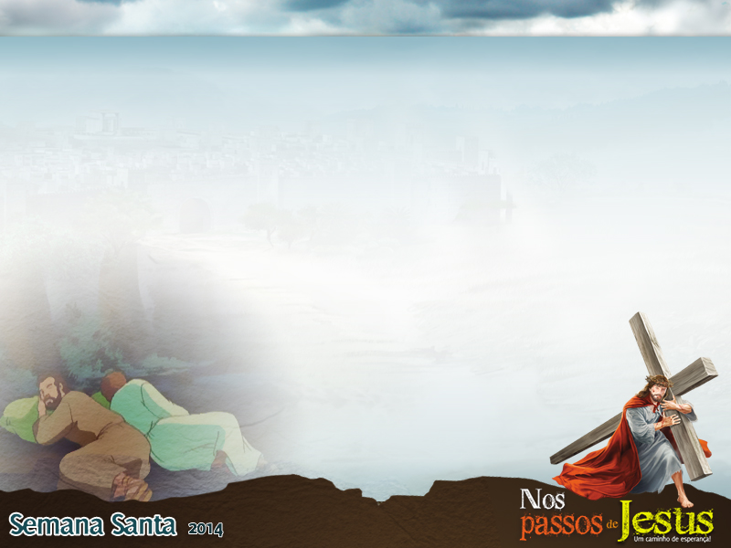
Interesse
E, voltando para os discípulos, achou-os dormindo (v. 40, 43).
Repreensão
“[...] Então, nem uma hora pudestes vós vigiar comigo?” (v. 40).

Slide 11
Conselho
“Vigiai e orai, para que não entreis em tentação” (v. 41).
Amor
“[...] o espírito, na verdade, está pronto, mas a carne é fraca” (v. 41).

Slide 12
Conclusão

Slide 13
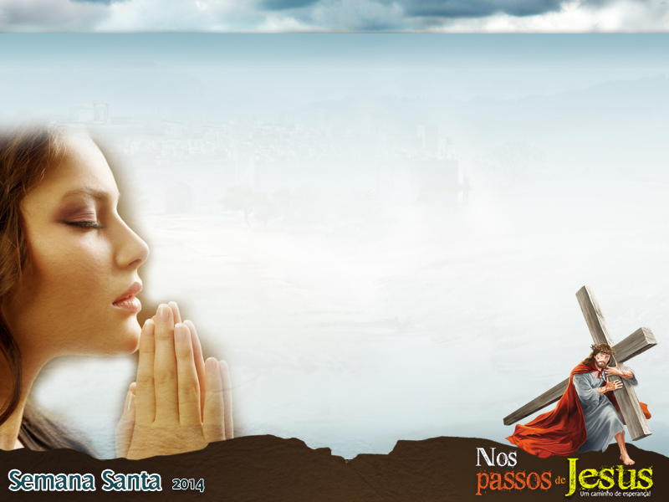
Se quisermos percorrer o caminho da esperança que nos conduz à eternidade, temos que seguir os passos de comunhão dados pelo nosso Senhor.

Slide 14
E somente aqueles que crescem na comunhão com Deus podem crescer na comunhão com seus semelhantes, demonstrando interesse neles, repreendendo, aconselhando e amando acima de todas as coisas.

